Slide 1
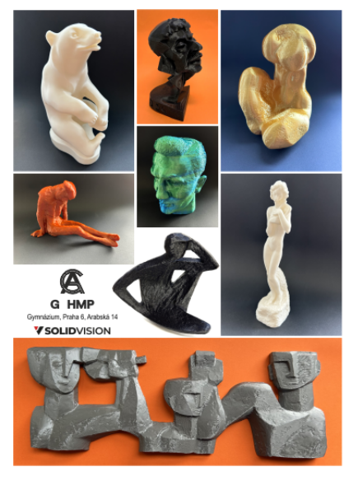
Digitální sochařství
Projekt
Gymnázia Arabská
2025

Slide 2
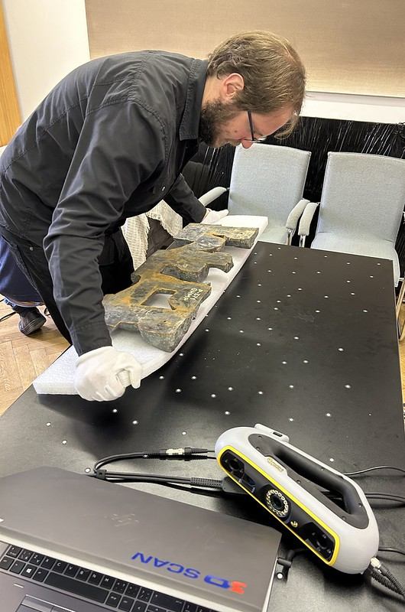
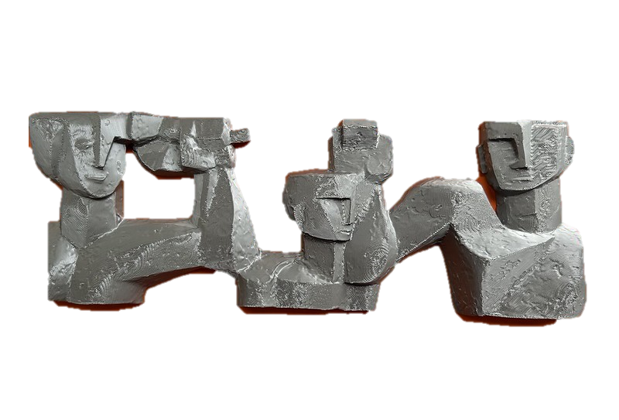
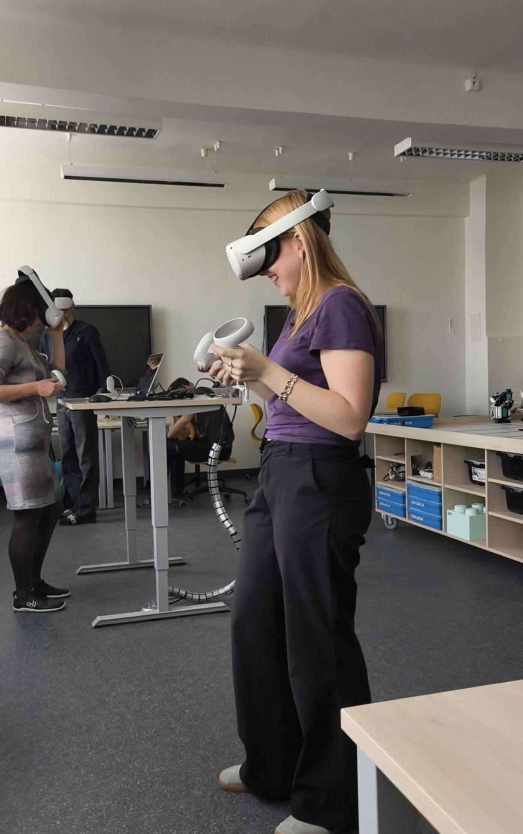
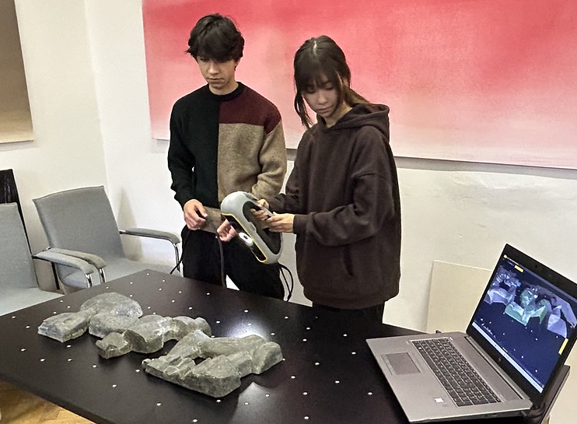
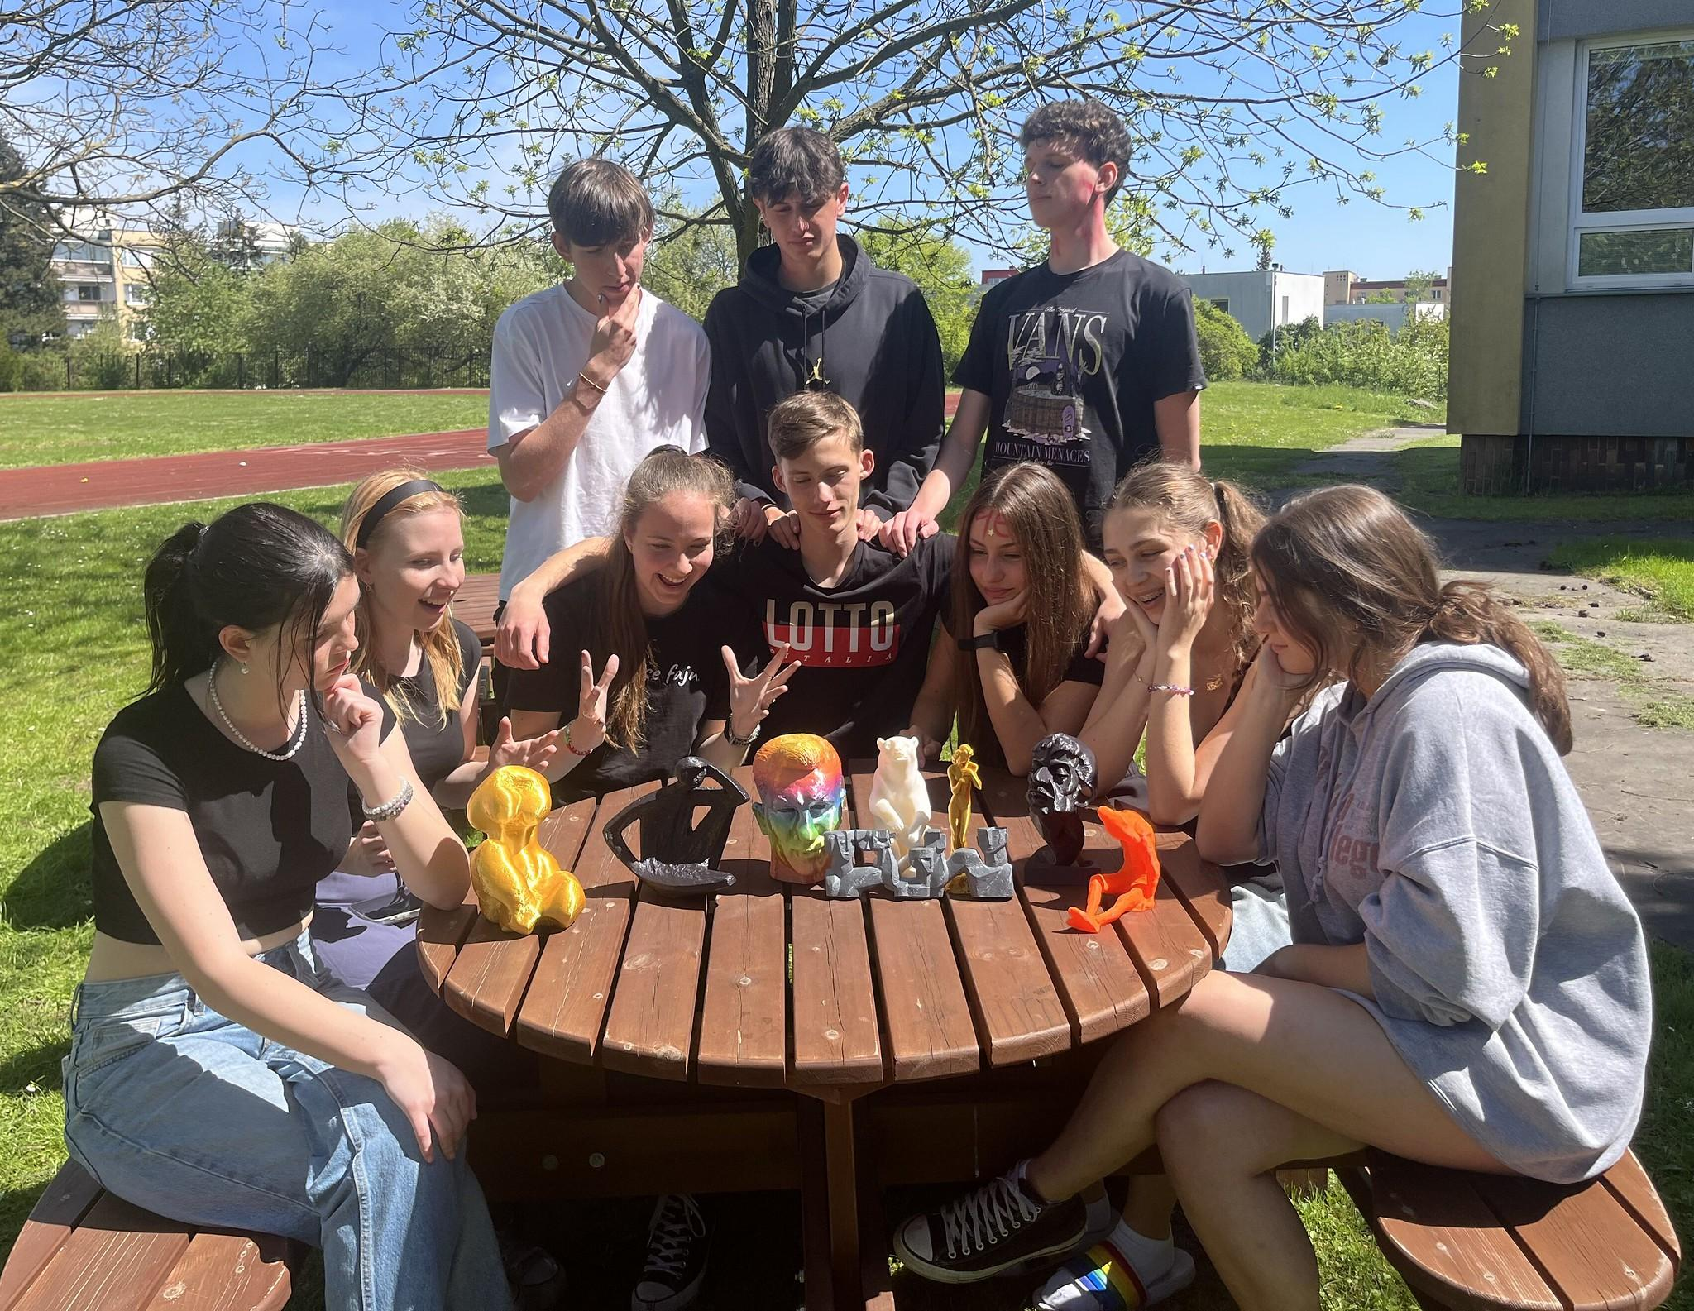
Naše cesta

Slide 3
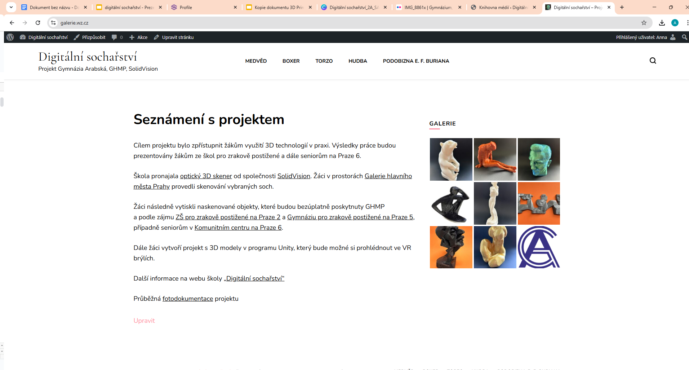
Digitální sochařství
https://galerie.wz.cz/

Slide 4
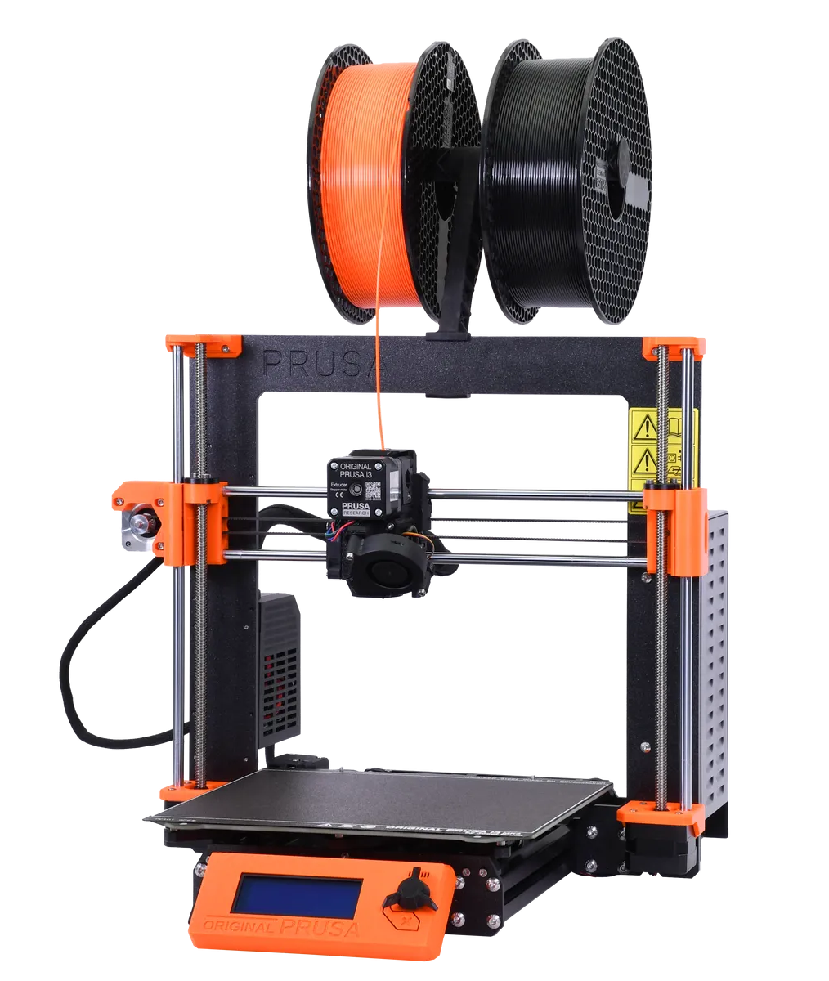
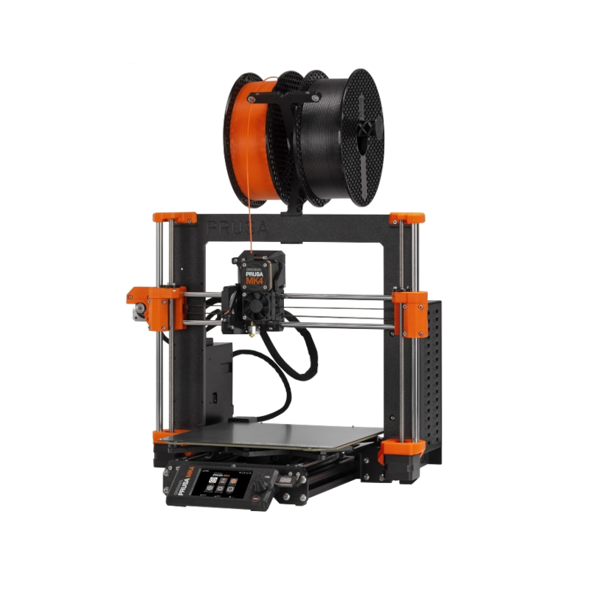
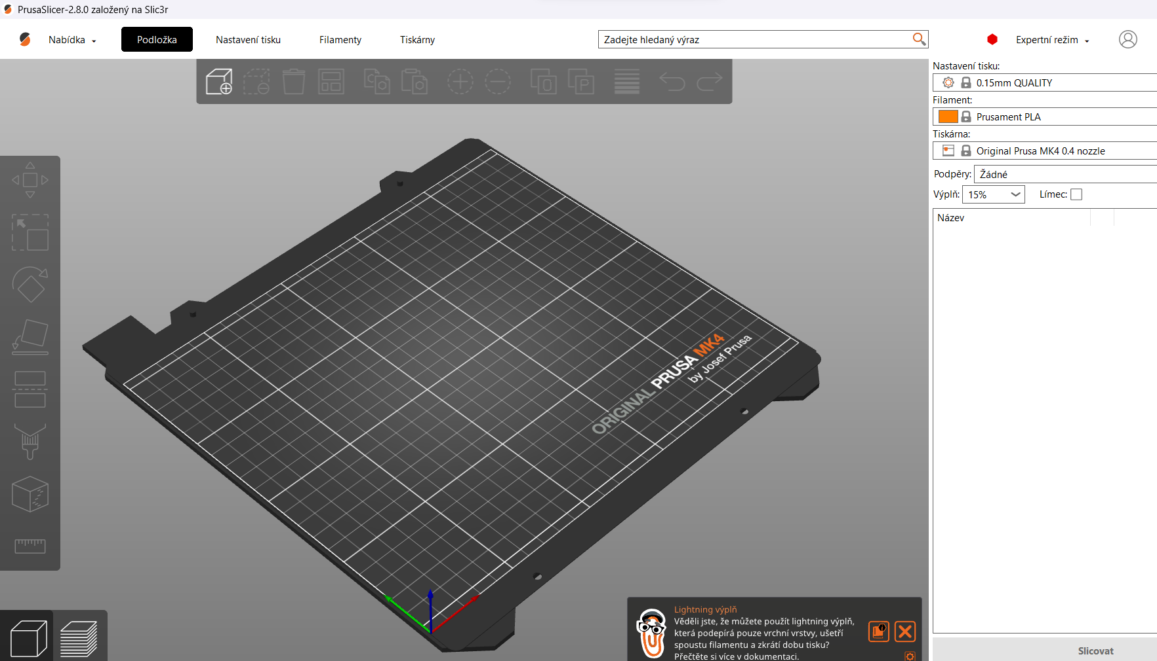
Tisk:
Tisk pomocí 3D tiskáren od firmy Prusa
Zpracováno pomocí aplikace PrusaSlicer
Prusa MK3.5S
Prusa MK4

Slide 5
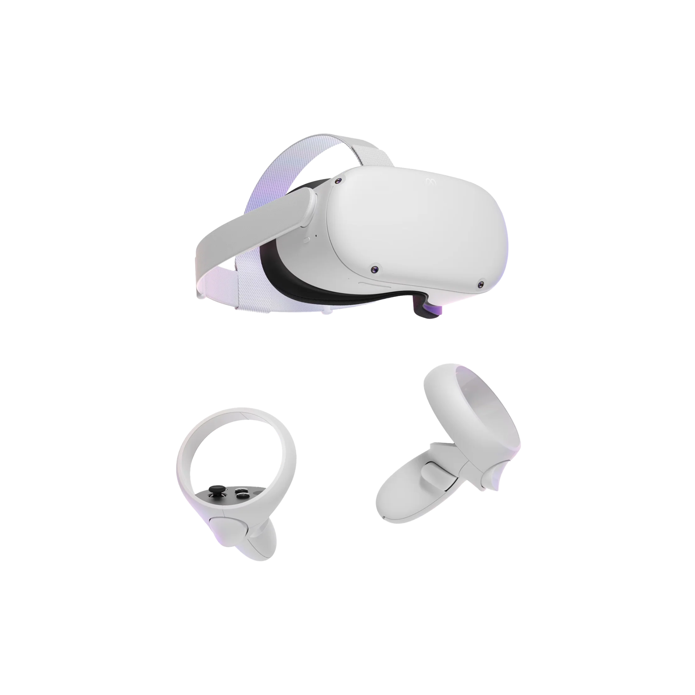
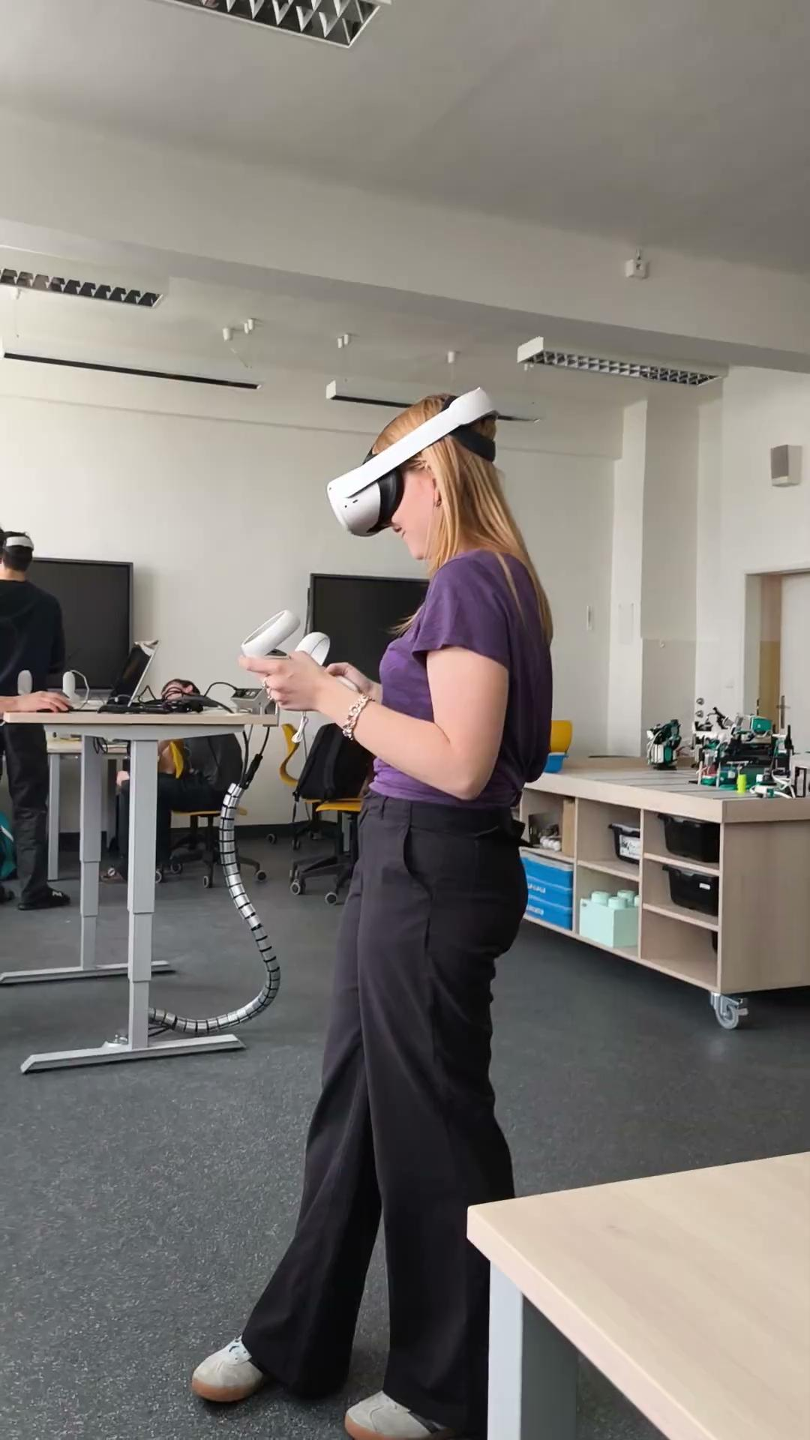
Virtuální realita
Naprogramováno za pomoci programu Unity

Slide 6
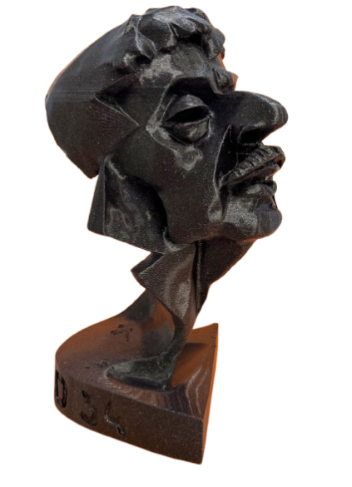
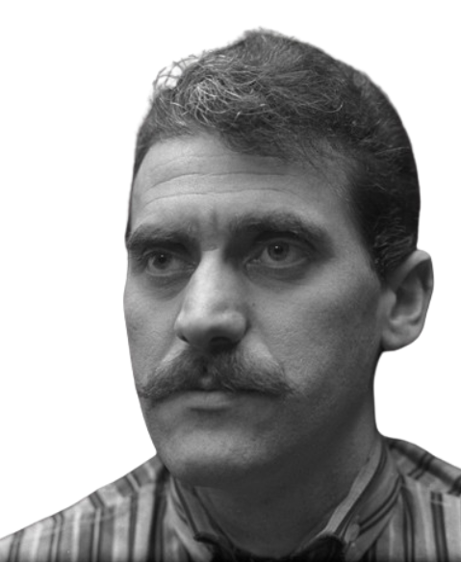
Podobizna E.F.Buriana
vytvořena 1958
bronzová
55 cm vysoká
Autor:Vladimír Preclík
významný český sochař, malíř, řezbář a spisovatel
jedinečné spojení tradiční řemeslné práce s moderním uměleckým přístupem
přes 800 sochařských děl(např. Vertikální kompozice)

Slide 7
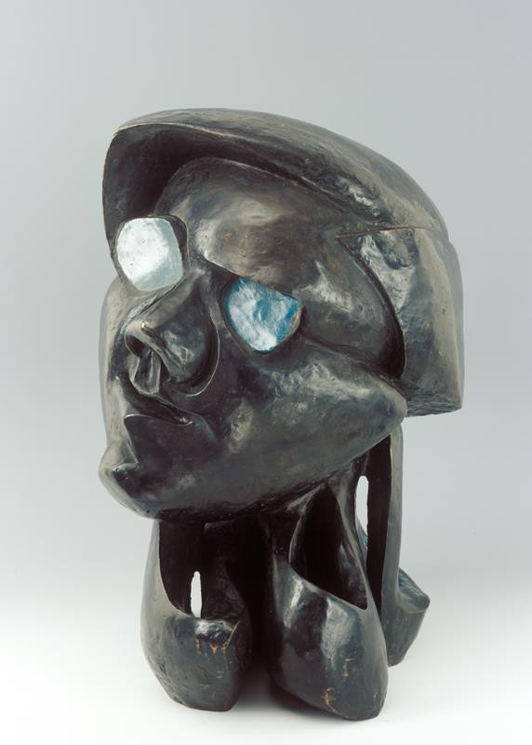
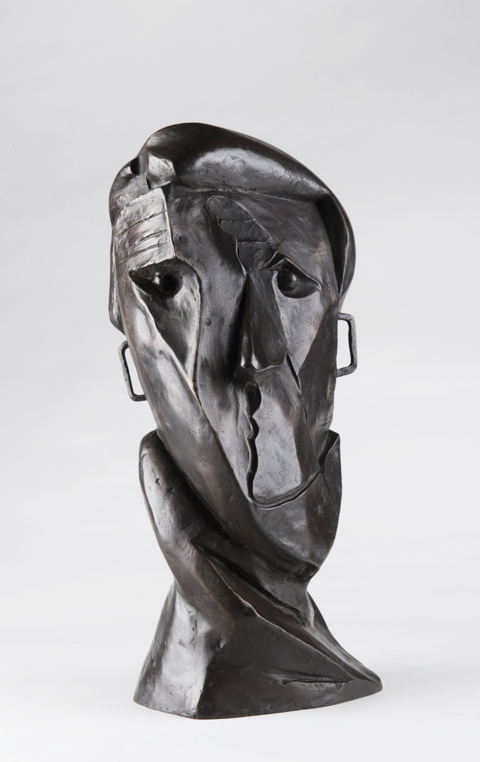
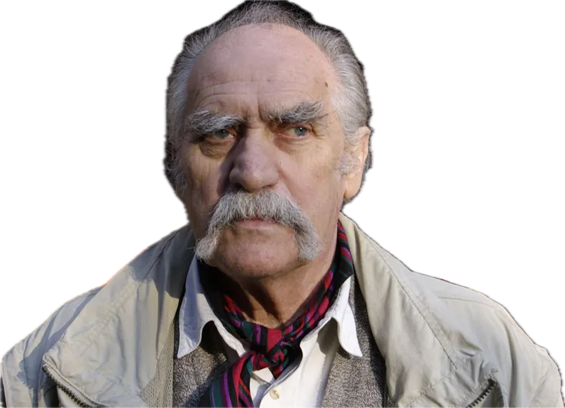
Jaroslav Ježek
Autoportrét

Slide 8
Vyprávění
Krádež
Jedné noci zmizela socha E. F. Buriana, která stála před divadlem jako tichý strážce. Ráno už na podstavci nebyl ani stín její kamenné tváře. Město se otřáslo, kdo by ukradl památku tak mocného umělce?
Záhada rostla, až jednoho dne, po měsíci hledání, našli sochu na opuštěném jevišti. Ale byla jiná. Její oči teď vypadaly živě, jako by se právě probudily. Kdo ji vzal a proč? Někteří říkají, že Burianova síla z kamene ožila a vrátila se domů.
Chat GPT + Adéla Kavková

Slide 9
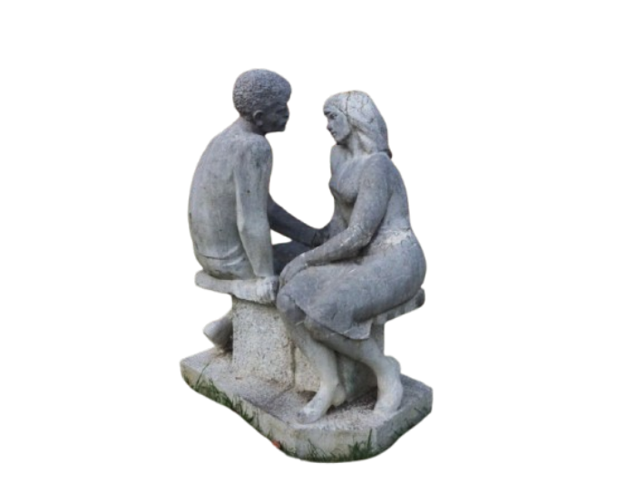
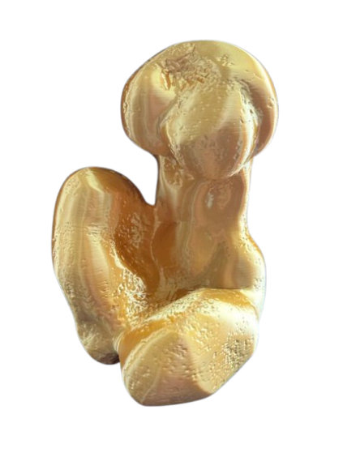
Torzo
odráží modernistické tendence 20. století
motivem rozčleněného lidského těla
prvky expresionismu a kubismu
Autor: Eva Krsková, příp. Eva Halaska Vikström
česká sochařka a textilní výtvarnice
v roce 1968 emigrovala do Švédska, kde pokračovala ve své umělecké kariéře
expresionismus a kubismus

Slide 10
Báseň
Z kamene roste stín bez světla,
své tajné sny v prach vtisknout chtěl,
věky mu křídla otupěla,
v šepotu skal se ztratil žel.
Vzpomínka v hmotě, němý svědek,
co zapomněl, jak chutná čas,
přesto dál dýchá v puklých zdech,
a v kameni mu plane hlas.
Chat GPT + Tereza Harvánková

Slide 11
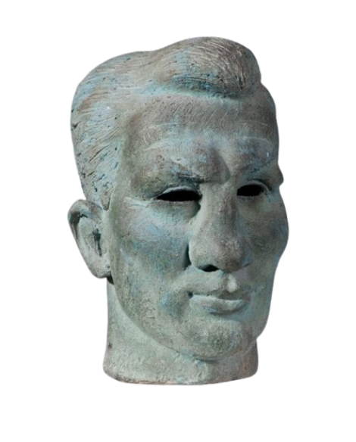
Boxer
kamenná busta vysoká 29 cm
datum vzniku není přesně uvedeno
zařazena do sbírek Galerie hlavního města Prahy mezi lety 1963–1989
Autor: Julius Otakar Lankáš
český sochař-figuralista a medailér
monumentální sochařství, figurální a portrétní tvorba
komorní plastiky, ženské akty z keramiky, barevné glazury a kolorované hlíny

Slide 12
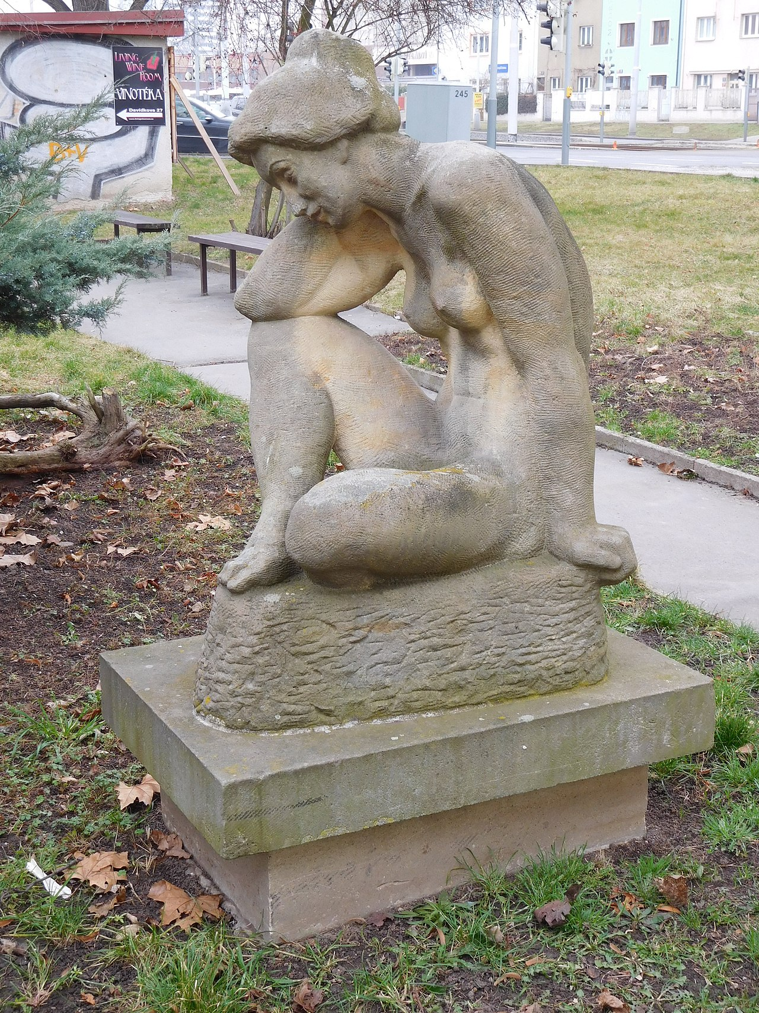
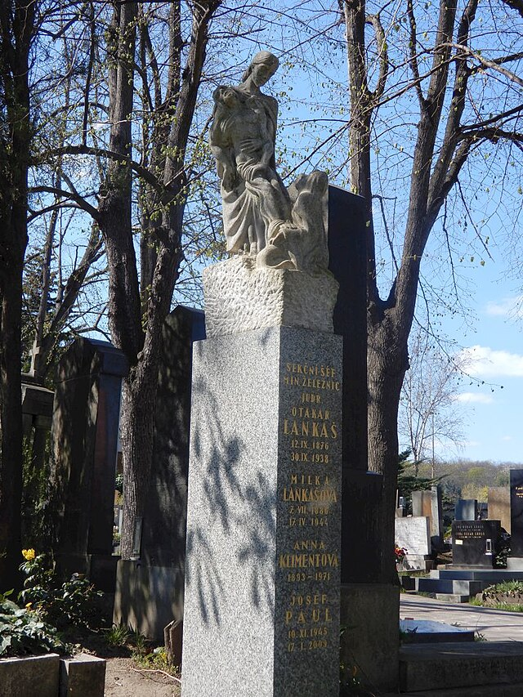

Slide 13
Báseň
Tvář jak skála, pohled chladný,
mlčí, pevný, neuvadný.
Každá rýha skrývá dřinu,
každý stín má svoji vinu.
Z kamene je, přesto žije,
v rytmu bitev dál se chvěje.
Pot a krev mu cestu klestí,
každý úder, krok k vítězství.
Chat GPT + Natálie Kaucká

Slide 14
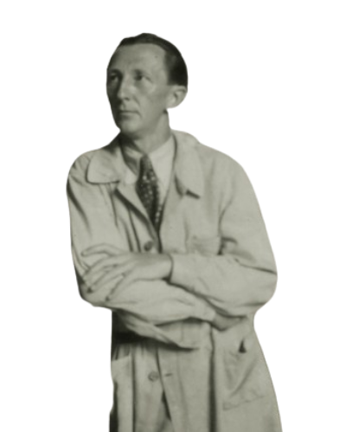
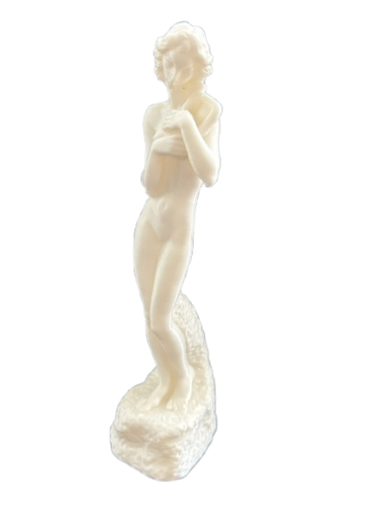
Hudba
vytvořena roku 1948
mramorová
57,5 cm vysoká
Autor: Jaroslav Horejc
český sochař, návrhář uměleckořemeslných předmětů, šperkař, medailér
představitel českého art deca
výtvarný pedagog

Slide 15
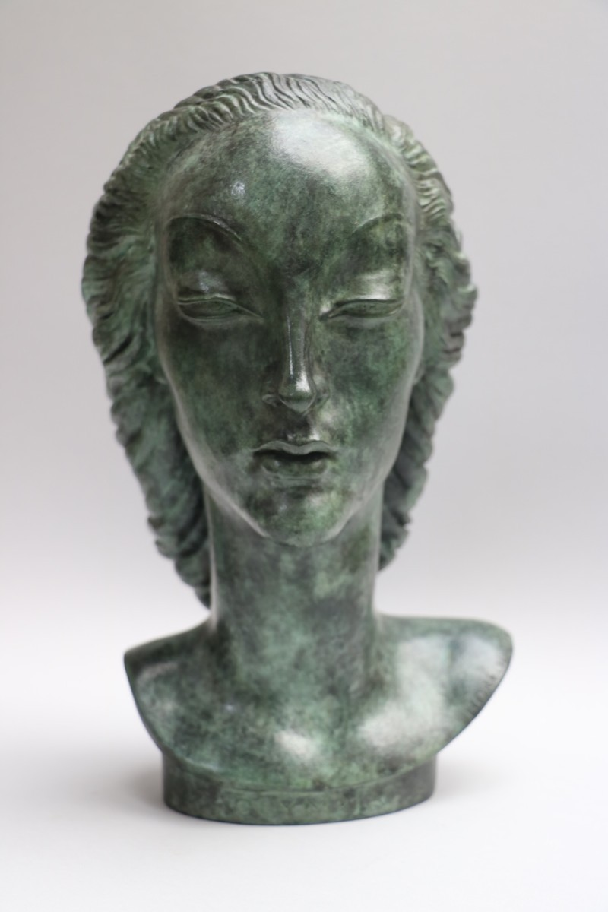
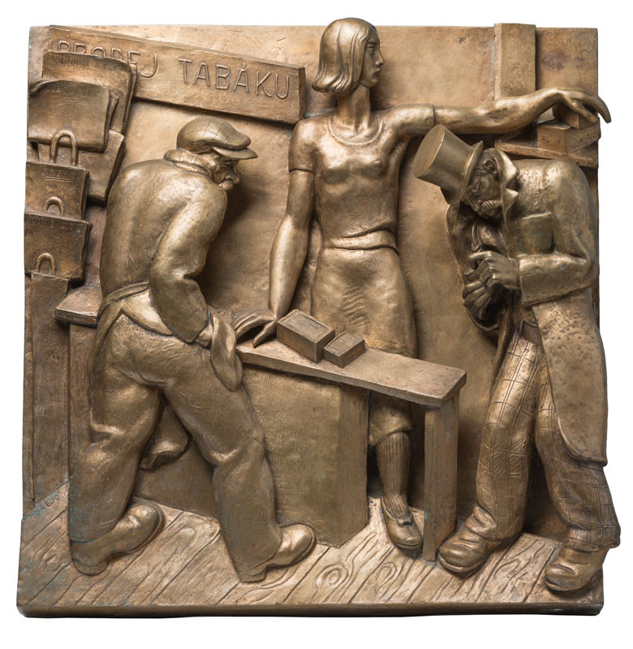

Slide 16
Báseň
V kameni zní melodie tichá,
ruce hrají, jak hudba v srdci tiká.
Tvar se vine, jak nota v rytmu,
socha zpívá, v každém pohybu klidnu.
Každý záhyb, každý pohnutý prst,
vytváří skladbu, co znamená hrst.
Hudba je v ní, v kameni skrytá,
v srdci sochy je věčně živá.
Chat GPT + Adéla Kavková

Slide 17
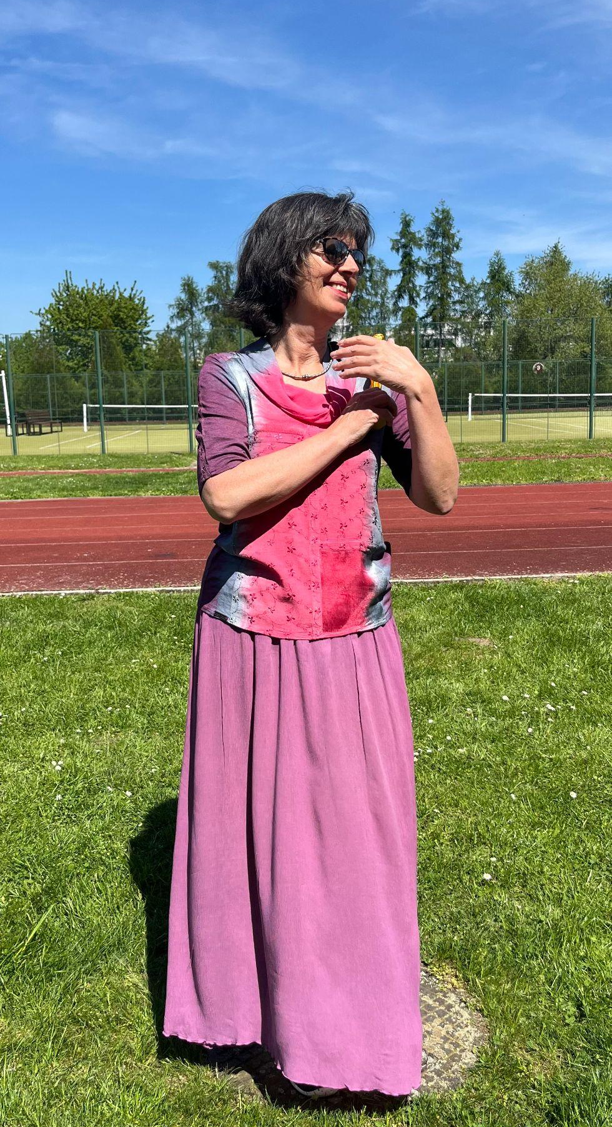
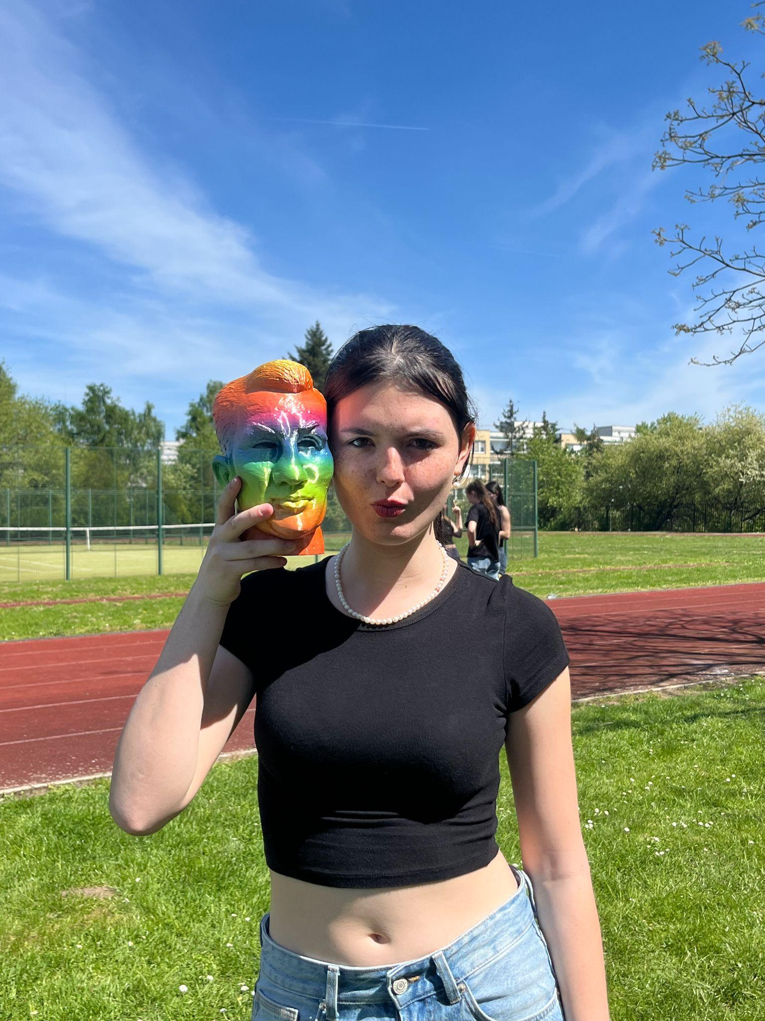
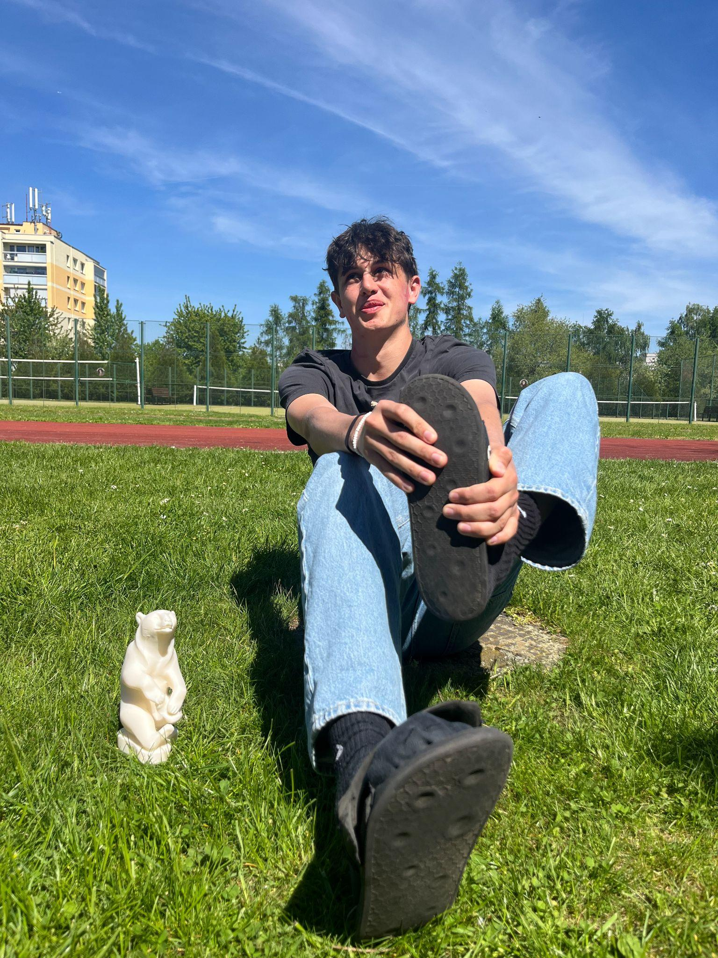
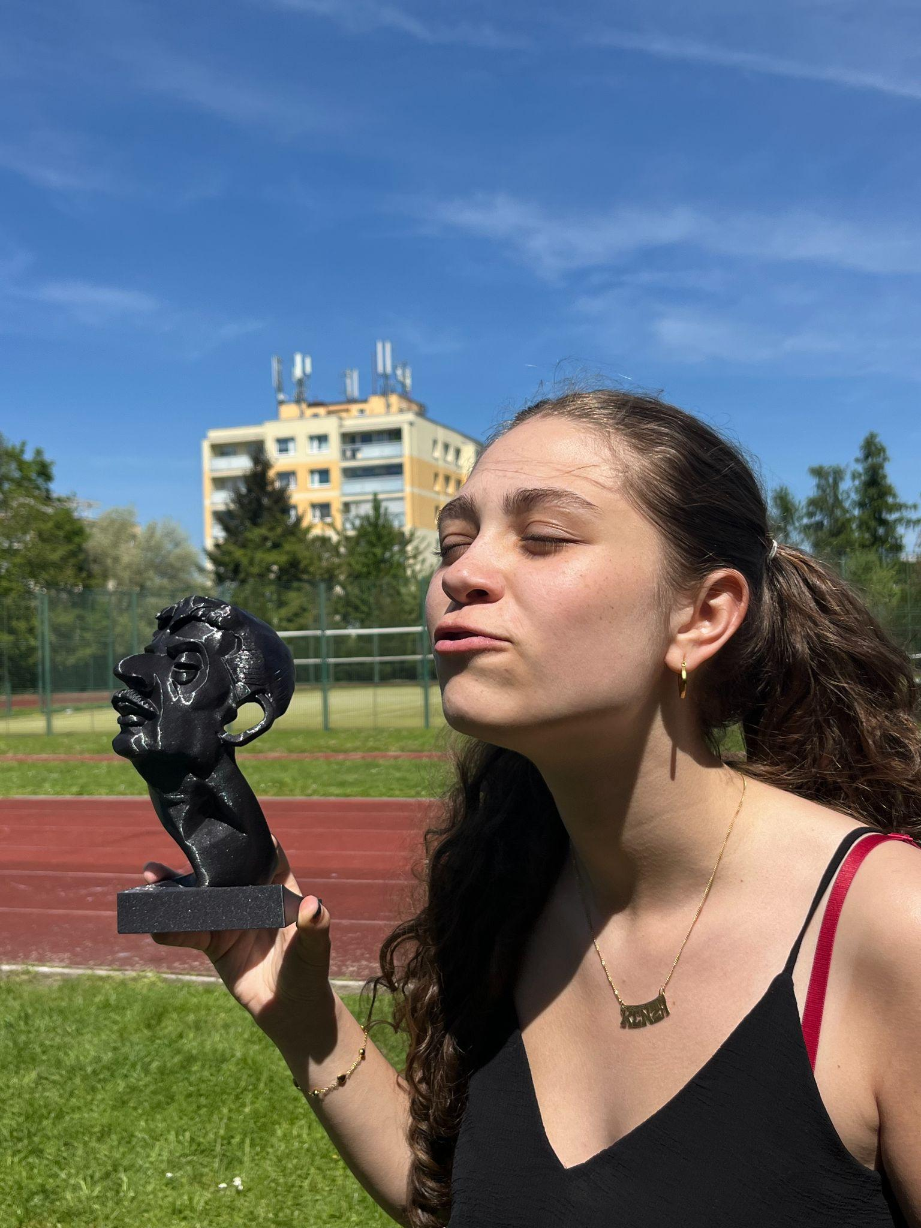
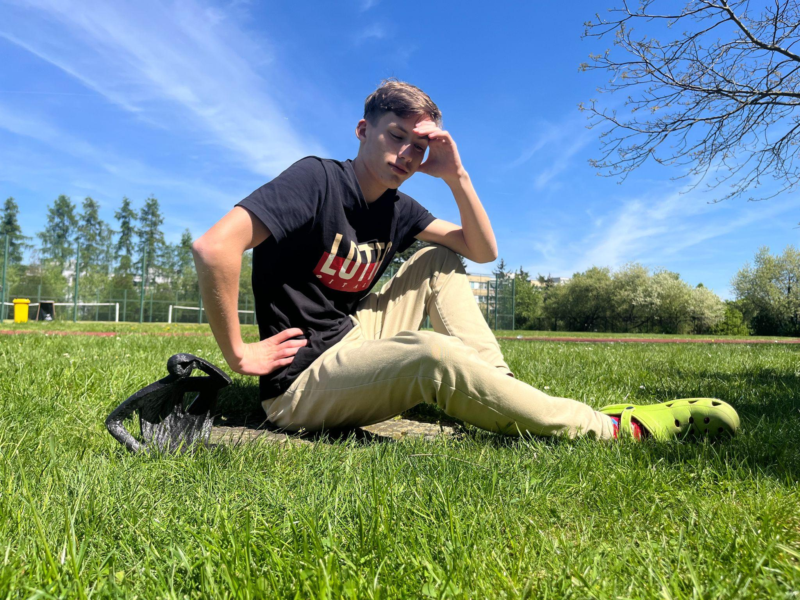
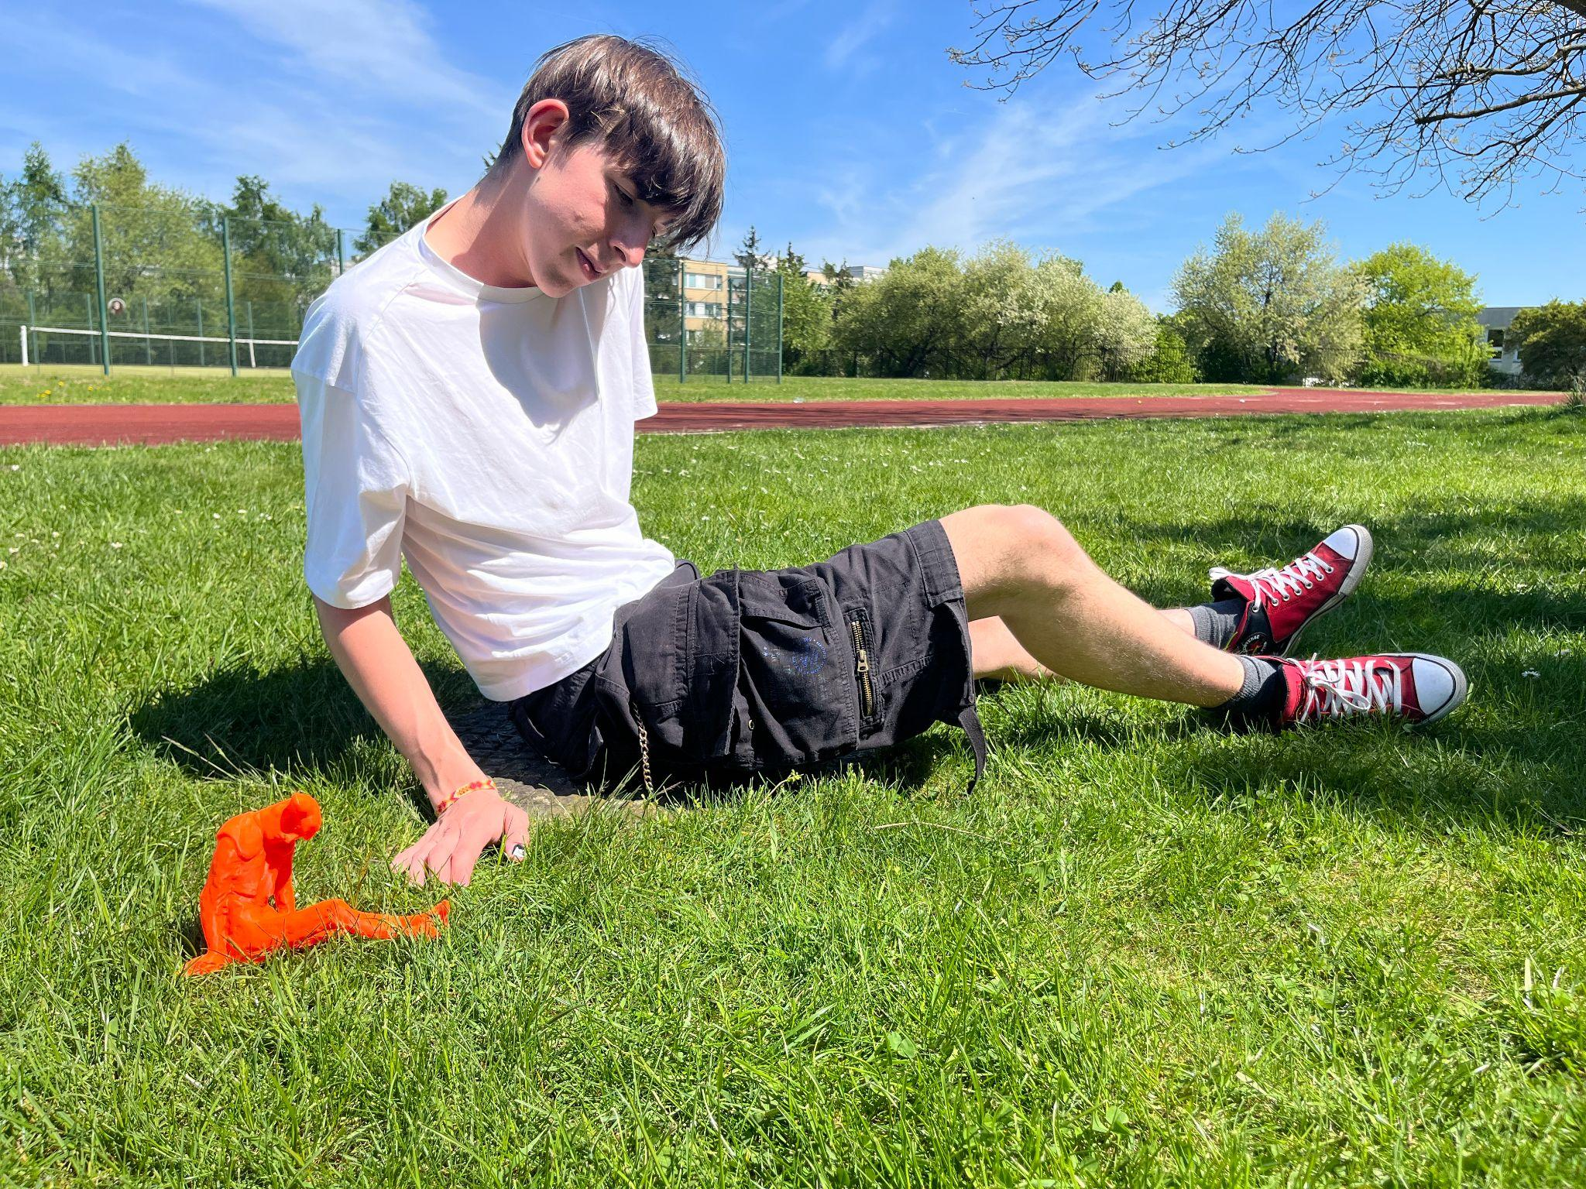
DĚKUJEME ZA POZORNOST!

Slide 18
Zdroje:
https://global3d.pl/2744-large_default/-original-prusa-mk4-3d-printer.jpg
https://cdn.help.prusa3d.com/wp-content/uploads/2023/09/0744742fc09f4ae5e95926553e5f8098.png
https://smvkt.com/cdn/shop/files/Meta-quest2-2.webp?v=1717486837
https://sbirky.ngprague.cz/images/diela/NG./20/CZE_NG.P_7971/CZE_NG.P_7971.jpeg

